Slide 1
Pädiatrie: Misshandelte Kinder erkennen und behandeln
Prof. Dr. Andreas Jud
JHAS
10. Mai 2025

Slide 2
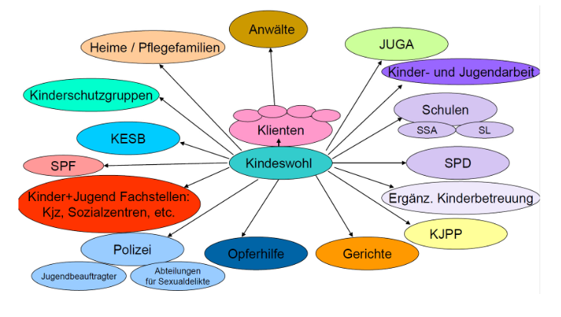

Akteure im Schweizer Kinderschutz
Kinder- und Hausärzt*innen
KSG Spital
angepasste Grafik von Sabina Berger

Slide 3
Überblick
Definitorische Herausforderungen
Häufigkeit von Kindesmisshandlung in der Schweiz
Misshandlungsfolgen
Misshandlung und Vernachlässigung erkennen
[Ätiologie von Kindesmisshandlung]
KESB-Meldung

Slide 4

Definitorische Herausforderungen
… und ihre Folgen
Bildquelle: ChatGPT

Slide 5
Definition von Kindesmisshandlung
Leeb et al., 2008
Kindesmisshandlung
Acts of Omission
(Vernachlässigung)
Acts of Commission
(Misshandlung)
Unterlassene Fürsorge
Unterlassene Aufsicht
Sexueller Missbrauch
Körperliche Misshandl.
Psychische Misshandl.
SDSASSDS
erzieherische Vernachlässigung
medizinische Vernachlässigung
emotionale Vernachlässigung
(z.B. Ignorieren)
Körperliche Vernachlässigung
Ernährung
Hygiene
Unterkunft
Kleidung
inadäquate Beaufsichtigung
gewalttätigem Umfeld aussetzen
sexuelle Handlung mit Körperkontakt („Hands-on“)
Sexuelle Handlung ohne Körperkontakt („Hands-off“)
Gezielte Anwend-ung von Gewalt gegen ein Kind, die zu körperl- Verletzungen führt oder das Potential dazu hat
Terrorisieren
Isolieren
etc.

Slide 6
Prävalenz von Kindesmisshandlung | WHO Europe
nach Sethi et al., 2013
Notes:
Wenn wir zur Prävalenz von Kindesmisshandlung in Europa, die aktuellsten Daten des WHO-Europa-Büros berücksichtigen, so fallen drei Punkte auf:
Auch wenn sich nur das Ausmass sexuellen Missbrauchs knapp verlässlich einschätzen lässt, so ist die das Ausmass der Gewalt dennoch erschreckend, auch wenn hier breite Definitionen angewendet wurden, die auch verbale sexuelle Übergriffe umfassen
2) Die Unschärfe ist für viele Formen der Gewalt ebenfalls enorm, man beachte besonders den riesigen Schwankungsbereich bei psychischer Misshandlung
3) Gänzlich fehlen verlässliche Aussagen zu Vernachlässigung, was die Aussage zur «Vernachlässigung der Vernachlässigung» weiter unterfüttert

Slide 7
Gründe starker Schwankungen in Prävalenz
Thema | Einflussfaktoren (Auswahl)
Definition/ Instrument | Enge/Weite (vgl. Jud & Voll, 2019) Operationalisierung von Begriffen (z.B. «Kind») selbst entwickelt vs. normiert bisher 132 verschiedene Instrumente zur Erfassung von Kindesmisshandlung (Jud et al., 2021)
Design | Erinnerungsverzerrungen Jahres- vs. Lebenszeitprävalenz
Stichprobe | Eingrenzung auf Altersgruppen, etc. Ausschluss von Subpopulationen durch Zugang Verzerrung durch geringe Teilnahmequote Stichprobengrösse
Quelle | Eltern, Fachkräfte, Akten oder Jugendliche direkt
angepasst nach Jud, Rassenhofer et al., 2016
Notes:
52 Instrumente, die Gewalt direkt über Befragung von Kindern und Jugendlichen erfassen, 80 Instrumente retrospektiv zur Anwendung bei Erwachsenen

Slide 8
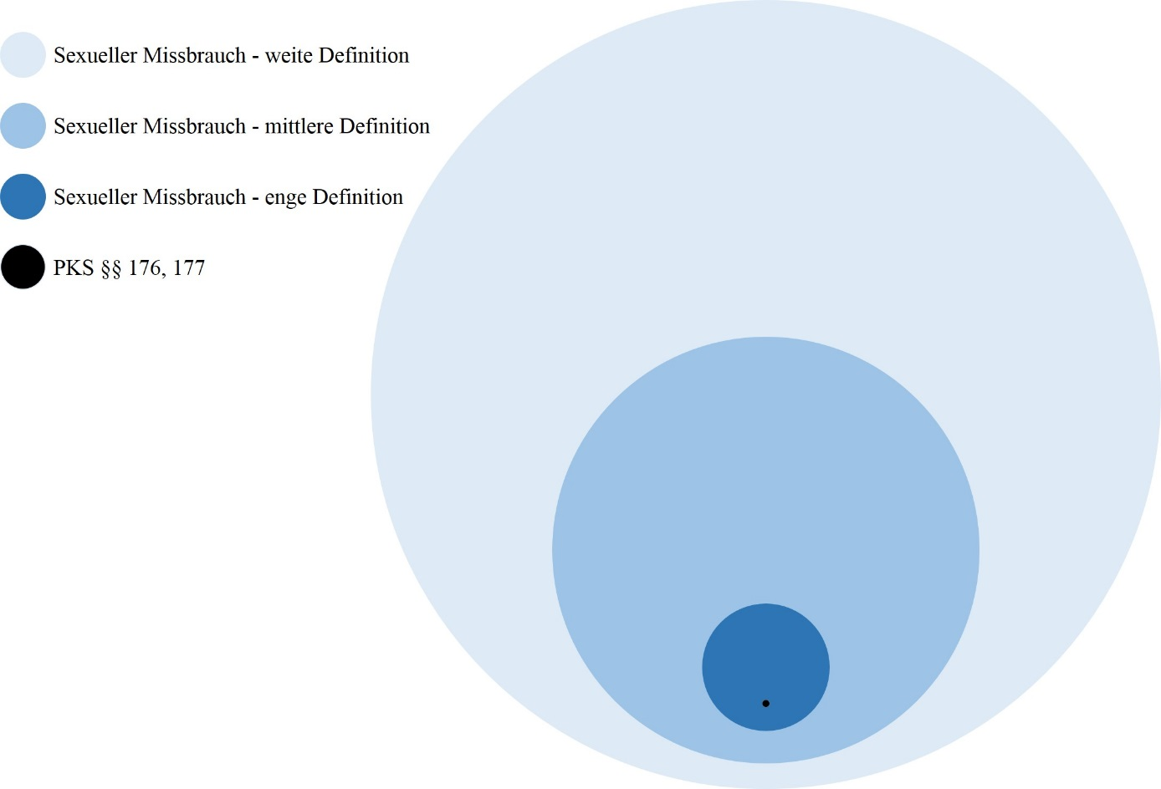
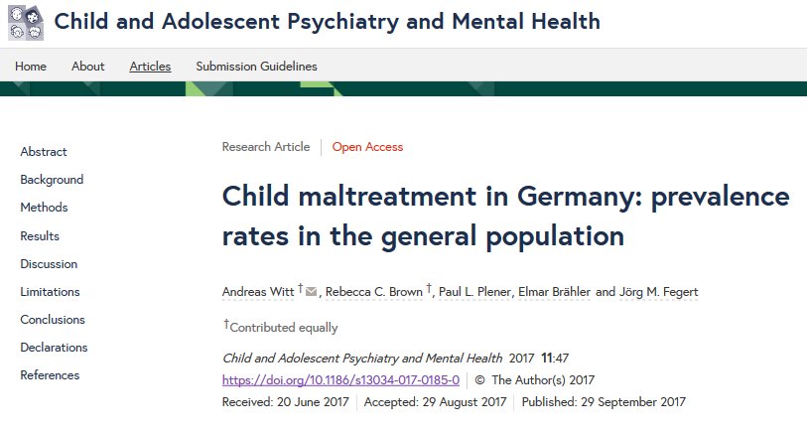
„Dunkel- vs. Hellfeld“ am Bsp. Deutschland
13,9%
7,6%
2,3%
0,017%
Witt et al. (2017)
Bundeskriminalamt (2017)
Notes:
Die Daten „sexueller Missbrauch – weite Definition“ etc. stammen aus Witt et al. 2017 (Prävalenzpaper CAPMH). Die Daten wurden 2016 mittels CTQ erhoben. In die weite Definition gingen ein: Skalenwerte von mindestens „gering bis mäßigem“ Schweregrad nach Bernstein et al. (1994) in die mittlere Definition gingen ein: Werte von mindestens „mäßig bis schwerem“ Schweregrad. In die enge Definition gingen nur Fälle mit mindestems „schwerem bis extremen“ Schweregrad ein.
Die Fälle der PKS stammen aus der Statistik aus dem Jahr 2016.

Slide 9
Lücken im deutschen Hellfeld am Bsp. Gesundheitssektor
ICD10-Diagnosegruppe T74.x für 0-17 Jahre
(Datenbrowser InEK)
Jahr | T74.0 Vernachlässigung | T74.1 körperlicher Missbrauch | T74.2 sexueller Missbrauch | T74.3 psychischer Missbrauch
2019 | 233 | 555 | 128 | 14
2020 | 286 | 559 | 129 | 13
2021 | 496 | 569 | 138 | 25

Slide 10
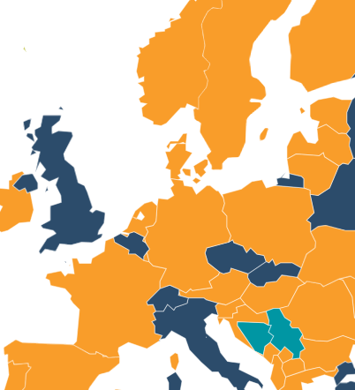

Häufigkeit von Kindessmisshandlung in der Schweiz

Slide 11

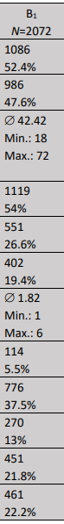
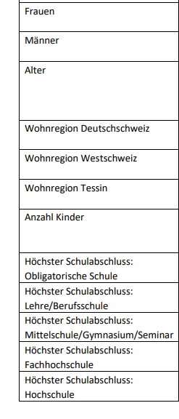
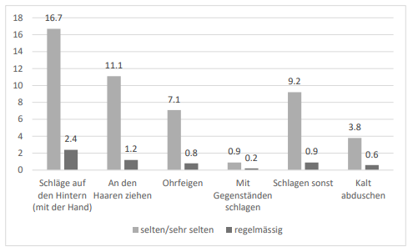
Elterliches Bestrafungsverhalten
Schöbi et al. (2020)

Slide 12

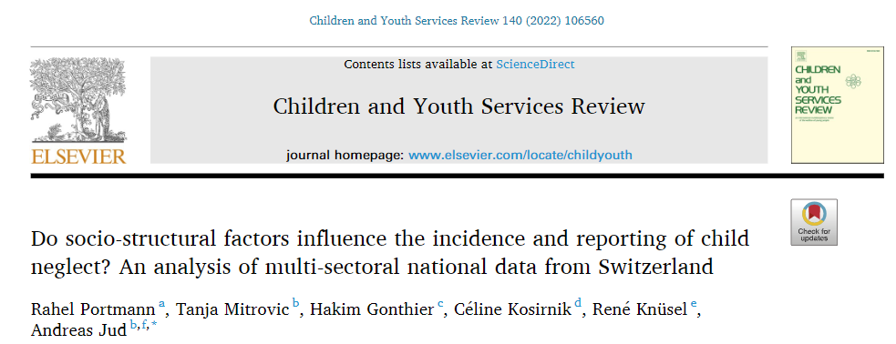
All about the structures?
Grosse regionale Unterschiede
bei bekannt gewordenen Fällen von Vernachlässigung verknüpft mit
mit organisationalen und
sozial-strukturellen Merkmalen
signifikante Zusammenhänge
sprachlich-kulturelle Unterschieden
Sozialhilferate
Wohnungsleerstand (negativ)
Anz. Einelternhaushalte (negativ)
Notes:
- Einelternhaushalte: Elternkonflikte ums Kind

Slide 13
Durchschnittsalter bei Erfassung
Notes:
So wenig Aufwand wie möglich
Erfassung von 29 Variablen zur...
Organisation (3 Variablen)
fallführenden Person (5 Variablen)
Quelle der Meldung (4 Variablen)
Formen der Kindeswohlgefährdung (4 Variablen)
betroffenes Kind und familiäres Umfeld (7 Variablen)
Täter/in, Verursacher/in (4 Variablen)
Intervention (2 Variablen)

Slide 14
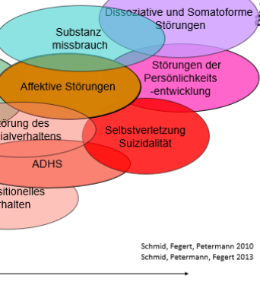
Was folgt?
Bildquelle: ChatGPT

Slide 15
Intensität der Folgen
Misshandlung mit Todesfolge
Resilienz
chronifizierte psychische Störung
temporäre psychische Beeinträchtigung
dauerhafte Lähmung
Hämatome
Notes:
Zahlen zu Misshandlung mit Todesfolge lasse ich aus, weil wir uns dieses Mal um die grosse Mehrheit der Fälle kümmern wollen, die irgendwo zwischen chronif. psych. Störung und Resilienz liegen

Slide 16

Folgestudien aus der Schweiz
höhere psychischen Belastung, niedrigeren Lebenszufriedenheit und weniger Lebenssinn vor (z.B. Glaus et al., 2021; Rössler et al., 2016; Weibel et al., 2017)
generelle Erhöhung der psychopathologischen Belastung, besonders deutlicher Zusammenhang mit Angststörungen (Kassis et al., 2024, Xu et al., 2022)
Resilienz: Jugendliche mit einzelnen, isolierten Erfahrungen von Kindesmisshandlung sind meist in der Lage, diese Erlebnisse zu verarbeiten (Lätsch et al., 2017).
Das gilt jedoch nicht für psychische Misshandlung, die auch bei isoliertem Vorkommen einen eigenständigen negativen Effekt auf die psychische Gesundheit zu haben scheinen (Lätsch et al., 2017, Rameckers et al., 2021).

Slide 17
Trauma-
Entwicklungsheterotopie
Dissoziative und Somatoforme
Störungen
Substanz
missbrauch
Störungen der
Persönlichkeits
-entwicklung
Bipolare
Störungen im
Kindesalter
Affektive Störungen
Störung des
Sozialverhaltens
Selbstverletzung
Suizidalität
Emotionale
Störungen
ADHS
Oppositionelles
Verhalten
Bindungsstörungen
Regulationsstörungen
Schmid, Fegert, Petermann 2010
Schmid, Petermann, Fegert 2013
Geburt Vorschulalter Schulalter Pubertät Adoleszenz
Notes:
Basale Beeinträchtigungen:
Emotionsregulation
Bindungsfähigkeit

Slide 18
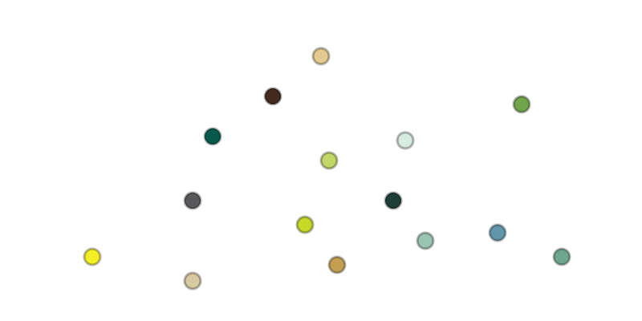
ACE | Folgen
Wenig körp. Akt.
Sex. übertragbare Erkr.
Rauchen
Herzerkrankungen
Alkoholabusus
Krebserkrankungen
Substanzabusus
Schlaganfall
Fehlzeiten bei Arbeit
COPD
Übergewicht
Knochenbrüche
Diabetes
Depression
Suizidversuch
Quelle: https://vetoviolence.cdc.gov/apps/phl/resource_center_infographic.html
0 Adverse Childhood Experiences
Notes:
COPD = chronisch obstruktive Lungenkrankheit, eng mit Rauchen verknüpft

Slide 19
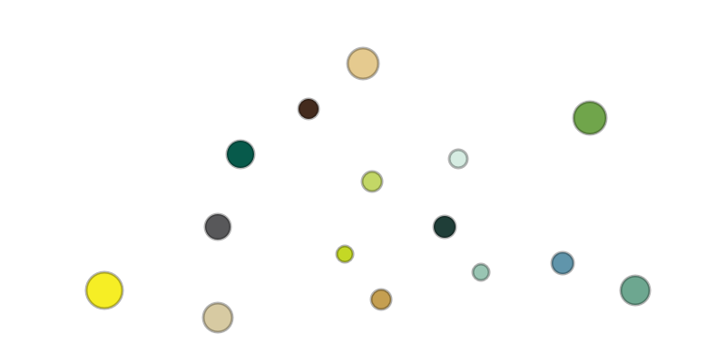
ACE | Folgen
Wenig körp. Akt.
Sex. übertragbare Erkr.
Rauchen
Herzerkrankungen
Alkoholabusus
Krebserkrankungen
Substanzabusus
Schlaganfall
Fehlzeiten bei Arbeit
COPD
Übergewicht
Knochenbrüche
Diabetes
Depression
Suizidversuch
Quelle: https://vetoviolence.cdc.gov/apps/phl/resource_center_infographic.html
1 Adverse Childhood Experience
Notes:
COPD = chronisch obstruktive Lungenkrankheit, eng mit Rauchen verknüpft

Slide 20
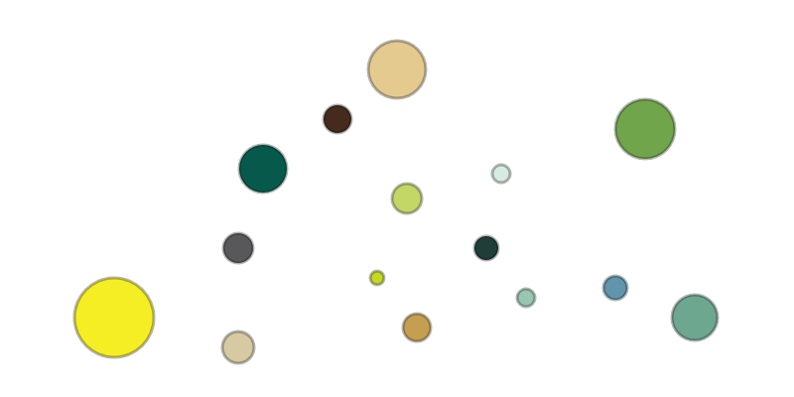
ACE | Folgen
Wenig körp. Akt.
Sex. übertragbare Erkr.
Rauchen
Herzerkrankungen
Alkoholabusus
Krebserkrankungen
Substanzabusus
Schlaganfall
Fehlzeiten bei Arbeit
COPD
Übergewicht
Knochenbrüche
Diabetes
Depression
Suizidversuch
Quelle: https://vetoviolence.cdc.gov/apps/phl/resource_center_infographic.html
2 Adverse Childhood Experiences
Notes:
COPD = chronisch obstruktive Lungenkrankheit, eng mit Rauchen verknüpft

Slide 21
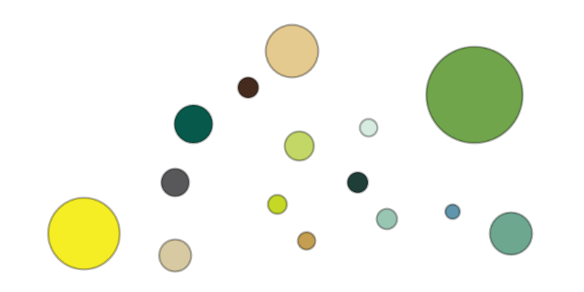
ACE | Folgen
Wenig körp. Akt.
Sex. übertragbare Erkr.
Rauchen
Herzerkrankungen
Alkoholabusus
Krebserkrankungen
Substanzabusus
Schlaganfall
Fehlzeiten bei Arbeit
COPD
Übergewicht
Knochenbrüche
Diabetes
Depression
Suizidversuch
Quelle: https://vetoviolence.cdc.gov/apps/phl/resource_center_infographic.html
3 Adverse Childhood Experiences
Notes:
COPD = chronisch obstruktive Lungenkrankheit, eng mit Rauchen verknüpft

Slide 22
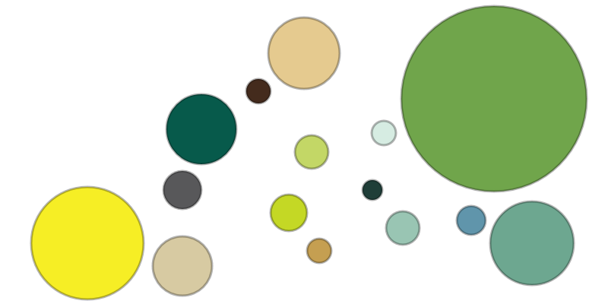
ACE | Folgen im Vergleich
wenig körp. Akt.
sex. übertragbare Erkr.
Rauchen
Herzerkrankungen
4,7fach höhere WS illegale Substanzen zu konsumieren
Alkoholabusus
Krebserkrankungen
Substanzabusus
Schlaganfall
12fach erhöhtes Risiko für einen Suizidversuch
Fehlzeiten bei Arbeit
COPD
Übergewicht
Knochenbrüche
Diabetes
4,6fach höhere WS für depressive Verstimmung
Depression
Suizidversuch
1,9fach
höheres Risiko für Krebs
7fach höhere WS sich selbst als Alkoholiker zu bezeichnen
5,5fach
höheres Risiko für Fehlzeiten bei Arbeit
Quelle: https://vetoviolence.cdc.gov/apps/phl/resource_center_infographic.html
≥4 Adverse Childhood Experiences
Notes:
COPD = chronisch obstruktive Lungenkrankheit, eng mit Rauchen verknüpft
WS für COPD 3,9fach höher
WS für sexuell übertragbare Krankheiten 2,5fach erhöht

Slide 23


ACE | Gesundheitsfolgen im Vergleich
17% höheres Risiko
für Darmkrebs bei
täglich 100g rotem Fleisch
90% höheres Risiko für Krebserkrankungen
bei 4+ ACEs
mdr.de
dpa; Dtsch Ärzteblatt 26.10.2015

Slide 24
Transgenerationale Weitergabe
(Widom et al., 2015)
Wahrscheinlichkeit von Misshandlung in dritter Generation
Misshandlung 2te Generation | Akten | Self-Report
 |  | Eltern | Kind (G3)
Vernachlässigung | ~ verdoppelt | ~ verdoppelt | ~ verdreifacht
körperliche Misshandlung | -- | -- | --
sexueller Missbrauch | ~ verdoppelt | -- | ~ verdoppelt
Notes:
- sehr vereinfachte Darstellung der Ergebnisse von Widom et al. (dargestellt in Abhängigkeit von der Art der Misshandlungserfahrung in G2)

Slide 25

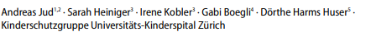
Kostenfolgen im klinischen Kinderschutz
prototypische Fälle im klinischen Kinderschutz
Berechnung der Kosten der klinischen Kinderschutzarbeit
Kosten bis zu 40’000 CHF für schwere Fälle in kurzem Zeitraum,
nicht durchgängig durch Krankenkassen vergütet
entsprechen lediglich einem Bruchteil aller Kosten im Netzwerk des Kinderschutzes
Notes:
- sehr vereinfachte Darstellung der Ergebnisse von Widom et al. (dargestellt in Abhängigkeit von der Art der Misshandlungserfahrung in G2)

Slide 26


Körperliche Misshandlung erkennen

Slide 27

S3-Leitlinie Kinderschutz
Notes:
Cochrane Review 2013 Venenkamp et al.
Perforation: NNT 33, Schmerzreduktion NNT 20, Nebenwirkungen NNH 14
Thompson 2009 Pediatrics: Mastoiditis: NNT 4.831 (in 2/3 Mastoiditis ohne vorherige OMA)

Slide 28
Medizinische Diagnostik beim Verdacht auf körperliche Misshandlung
“In fact, in an otherwise normal infant, certain patters of injury are sufficiently characteristic to permit a firm diagnosis of inflicted injury in the absence of clinical information.”
American Society of Radiology, American Academy of Pediatrics. Diagnostic imaging of child abuse. Pediatrics. 2009;123(5):1430-5.

Slide 29
Hämatome
Those who don‘t cruise
rarely bruise

Slide 30
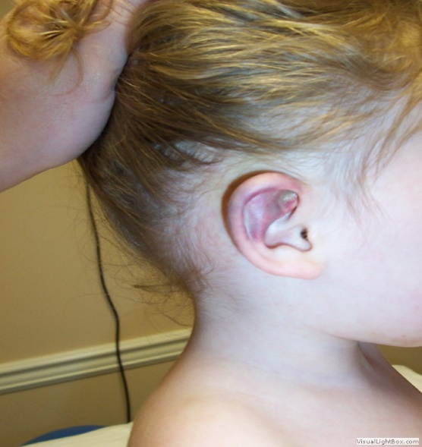
TEN-4-Regel (Pierce et al., 2010)
Kinder < 4 Monaten jegliches Hämatom
Kinder < 4 Jahren Torso, Ear, Neck (TEN)
Bild: Dr. Berthold/Berlin
Sensitivität 97%, Spezifität 84%
Notes:
Pierce MC, Kaczor K, Aldridge S, O'Flynn J, Lorenz DJ: Bruising characteristics discriminating physical child abuse from accidental trauma. Pediatrics 2010; 125: 67-74.

Slide 31

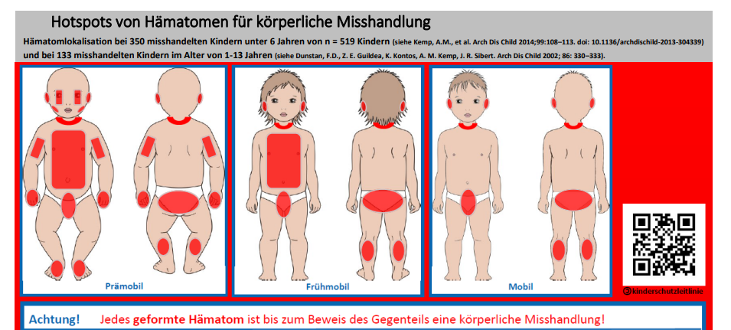
Hotspots von Hämatomen
Notes:
Pierce MC, Kaczor K, Aldridge S, O'Flynn J, Lorenz DJ: Bruising characteristics discriminating physical child abuse from accidental trauma. Pediatrics 2010; 125: 67-74.

Slide 32
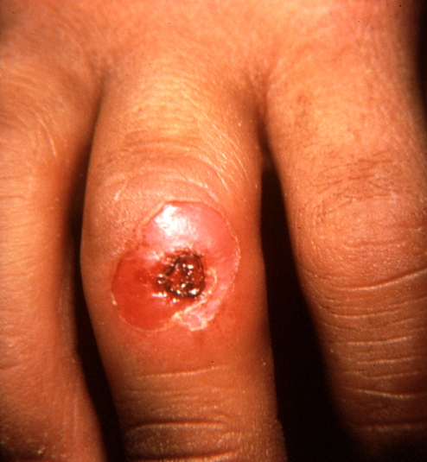
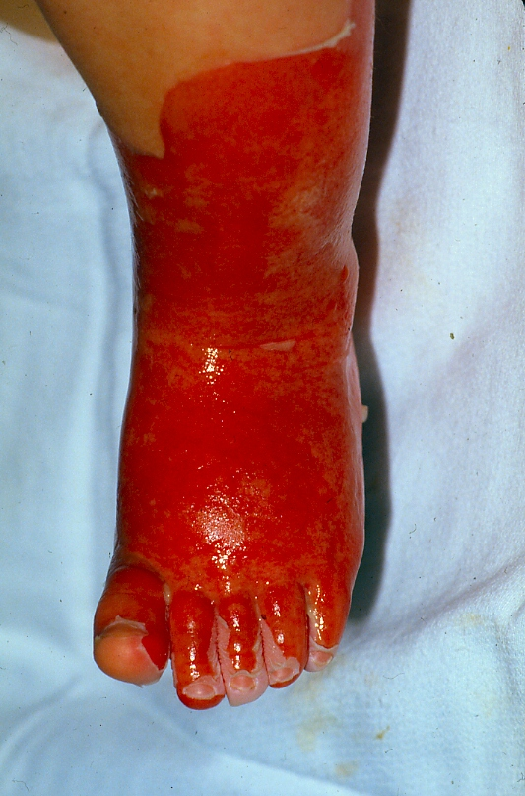
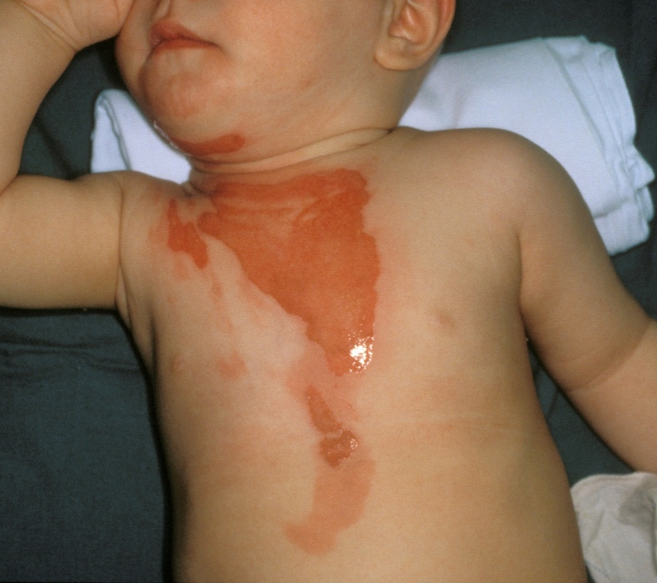
Verbrennungen und Verbrühungen
Bildquelle: Kinderschutzgruppe Kispi Zürich
Zigarettenverbrennung
Verbrühung
durch heisses Getränk
«Sockenmuster» bei absichtlicher Verbrühung

Slide 33

Vernachlässigung und weitere Formen erkennen
Bildquelle: crwodlauf.de

Slide 34
Medizinische Aspekte der Vernachlässigung
Fallbeispiel Isabell
5jähriges Mädchen, Vorstellung zur Einschulungsuntersuchung
Uringeruch, spricht nicht mit der Untersucherin (antwortet auf Fragen mit Kopfschütteln / Nicken), kein Augenkontakt
Körpergewicht: 40,5 kg (99. Pz. = 28 kg), Körperlänge 119 cm (95. Pz.), BMI 28,6 kg/qm
Zahnstatus
Notes:
Cochrane Review 2013 Venenkamp et al.
Perforation: NNT 33, Schmerzreduktion NNT 20, Nebenwirkungen NNH 14
Thompson 2009 Pediatrics: Mastoiditis: NNT 4.831 (in 2/3 Mastoiditis ohne vorherige OMA)

Slide 35
Dental neglect
© Prof. Dr. Splieth/Universität Greifswald
Notes:
Cochrane Review 2013 Venenkamp et al.
Perforation: NNT 33, Schmerzreduktion NNT 20, Nebenwirkungen NNH 14
Thompson 2009 Pediatrics: Mastoiditis: NNT 4.831 (in 2/3 Mastoiditis ohne vorherige OMA)

Slide 36

Die Bedeutung des Gesprächs
Bildquelle: ChatGPT

Slide 37
Ungeplante Gespräche
Die Hauptaufgabe des Erwachsenen besteht im aktiven Zuhören
Bitten Sie das Kind zu berichten, was geschehen ist!
Unterbrechen Sie das Kind nicht durch Fragen!
Wertende Äusserungen über die Handlungen oder Tatpersonen zurückhalten! (Wirken hinderlich und können das Kind verschliessen.)
Freundliche zugewandte Haltung, ABER: emotionale Betroffenheit ist für die Kinder meist nicht unterstützend, da der Erwachsene nicht stabil wirkt und Kinder auf deren emotionale Verfassung Rücksicht nehmen.
WICHTIG: Ist Vorfall länger vergangen oder aktuell?
Besteht weiterhin Gefährdung für das Kind?
37
Notes:
Aktives Zuhören. Bei einem ungeplanten Gespräch hat der Erwachsene hauptsächlich die Aufgabe, aktiv zuzuhören.
Wenn ein Kind zu Ihnen kommt und zu verstehen gibt, dass etwas passiert ist, bitten Sie das Kind zu berichten, was geschehen ist. Lassen Sie das Kind sprechen, während Sie einfach zuhören. Unterbrechungen in Form von Fragen könnten ungeschickt sein, ggf. lieber später nochmal nachfragen. Wenn das Kind aufhört zu erzählen, können Sie nachfragen, ob noch mehr passiert ist.
Allgemein nachzufragen, ob noch mehr passiert ist oder ob das Kind noch mehr dazu erzählen möchte ist hilfreich, denn Sie signalisieren dem Kind: „Du kannst mir alles erzählen!“
Wenn das Kind detailliert berichten möchte, geben Sie ihm den Raum dazu. Falls das Kind längere Ausführungen macht, können Sie durch gelegentliches Nicken oder ein unterstützendes „mhm“ verdeutlichen, dass Sie gut zuhören und verstehen, was das Kind sagt.
Wie detailliert das Kind berichtet, kann es in dieser Situation dann aber selbst entscheiden. Anders als Ermittlungsbehörden brauchen Mitglieder pädagogischer oder Heilberufe in der Regel keine detaillierten Informationen darüber, wie oft die Handlung bzw. der Übergriff stattfand und wie es genau abgelaufen ist. Es gibt deswegen keine Notwendigkeit, detailliert zu einzelnen sexuellen Handlungen nachzufragen.
Sie sollten aber in Erfahrung bringen, ob es sich um Vorfälle in der Vergangenheit handelt oder ob aktuell noch die Gefahr von Missbrauchshandlungen gegeben ist, weil das für das weitere Vorgehen von Bedeutung ist.

Slide 38
Keine falschen Versprechungen
Seien Sie im Gespräch ehrlich und stellen Sie nichts Unhaltbares in Aussicht!
Keine Zusagen auf Verschwiegenheit machen!
Denn können Sie dieses ggf. später nicht einhalten, wirkt es als Vertrauensbruch.
Machen Sie keine übereilten Angaben dazu, was als nächstes geschieht! (Kinder haben meist Verständnis, dass hierüber zunächst nachgedacht werden muss.)
38
Notes:
Aktives Zuhören. Bei einem ungeplanten Gespräch hat der Erwachsene hauptsächlich die Aufgabe, aktiv zuzuhören.
Wenn ein Kind zu Ihnen kommt und zu verstehen gibt, dass etwas passiert ist, bitten Sie das Kind zu berichten, was geschehen ist. Lassen Sie das Kind sprechen, während Sie einfach zuhören. Unterbrechungen in Form von Fragen könnten ungeschickt sein, ggf. lieber später nochmal nachfragen. Wenn das Kind aufhört zu erzählen, können Sie nachfragen, ob noch mehr passiert ist.
Allgemein nachzufragen, ob noch mehr passiert ist oder ob das Kind noch mehr dazu erzählen möchte ist hilfreich, denn Sie signalisieren dem Kind: „Du kannst mir alles erzählen!“
Wenn das Kind detailliert berichten möchte, geben Sie ihm den Raum dazu. Falls das Kind längere Ausführungen macht, können Sie durch gelegentliches Nicken oder ein unterstützendes „mhm“ verdeutlichen, dass Sie gut zuhören und verstehen, was das Kind sagt.
Wie detailliert das Kind berichtet, kann es in dieser Situation dann aber selbst entscheiden. Anders als Ermittlungsbehörden brauchen Mitglieder pädagogischer oder Heilberufe in der Regel keine detaillierten Informationen darüber, wie oft die Handlung bzw. der Übergriff stattfand und wie es genau abgelaufen ist. Es gibt deswegen keine Notwendigkeit, detailliert zu einzelnen sexuellen Handlungen nachzufragen.
Sie sollten aber in Erfahrung bringen, ob es sich um Vorfälle in der Vergangenheit handelt oder ob aktuell noch die Gefahr von Missbrauchshandlungen gegeben ist, weil das für das weitere Vorgehen von Bedeutung ist.

Slide 39

Ätiologie von Kindesmisshandlung
Bildquelle: ChatGPT

Slide 40
Ätiologie von Kindesmisshandlung
Schwer wiegende elterliche Psychopathologie
Risikomechanismen
a) generell herabgesetzte Belastbarkeit
b) Suchterkrankung
c) Lebensgeschichtlich verzerrte Vorstellungen von Erziehung
d) Konflikte mit Entwicklungsaufgaben bei jungen Eltern
e) Antisoziale Entwicklungsgeschichte
f) Negative Selbstwirksamkeit
normative elterliche Überzeugungen
(«Überzeugungstäter*innen»)
Notes:
Kennzeichnend ist hier, dass Gefährdungsereignisse im Interesse eines wahrgenommenen höheren Gutes (z.B. „Seelenheil“ des Kindes oder Familienehre) in Kauf genommen werden.
➔ Entsprechend ist es wichtig, relevante normative Überzeugungen der Eltern und ihres Umfeldes herauszuarbeiten und die elterliche Responsivität gegenüber kindeswohldienlicheren Orientierungen abzuklären.

Slide 41
Risikomechanismen
Überforderung infolge generell herabgesetzter Belastbarkeit
Überforderung in vielen Lebensbereichen, die immer neue Krisen bedingt (z.B. ungeöffnete Post führt zu Mietkündigung, Vernachlässigung führt zu Verhaltensauffälligkeiten der Kinder)
Interventionen Dritter beinhalten in der Regel Kritik, was die Eltern weiter entmutigt oder langfristig ungünstige Bewältigungsstrategien (z.B. Behörden alles versprechen) fördert
➔ Können Gründe für eine herabgesetzte Belastbarkeit verändert werden können
(z.B. finanzielle Entlastung)?
Notes:
Lebensgeschichtlich verzerrte Vorstellungen von Fürsorge und Erziehung: Elternteile, die in ihrer Kindheit selbst Vernachlässigung oder Misshandlung erfahren mussten, entwickeln teilweise sehr lückenhafte Vorstellungen davon, was Kinder brauchen, was zu Vernachlässigung in der nächsten Generation führt und durch sehr konkrete Anleitung aufgefangen werden kann. Teilweise entwickeln betroffene Elternteile vor dem Hintergrund negativer Erfahrungen in der Kindheit ein erhöhtes Misstrauen, das zu feindseligen Deutungen kindlicher Signale führt. Der Elternteil nimmt etwa Ablehnung bzw. bewusste Provokation wahr und fühlt sich dann berechtigt, das Kind zu bestrafen oder zu ignorieren. Auch Hilfen werden durch erhöhtes Misstrauen erschwert. Ein Weg aus dieser Falle kann über Hilfen führen, die beim Verständnis kindlicher Signale helfen und den Bindungsaufbau fördern, aber auch Raum für die geduldige Entwicklung einer positiven Hilfebeziehung schaffen.
Konflikte mit eigenen Entwicklungsaufgaben bei jungen Eltern: Junge Eltern haben häufig noch wichtige eigene Entwicklungsaufgaben zu lösen, die viel Zeit und Energie erfordern (z.B. jemanden für eine Partnerschaft zu finden). Die Anforderungen durch die Bedürfnisse eines Kindes lösen dann teilweise Ärger und Wut aus, was zu Misshandlung führen kann, oder es gibt Versuche der Kompromissbildung, die in Vernachlässigung umschlagen. Lösungen bestehen hier nicht nur in der Vermittlung von Kompetenzen im Umgang mit dem Kind, sondern in der Suche nach kindeswohlverträglichen Arrangements, die Bedürfnissen des Kindes und Entwicklungsaufgaben der jungen Eltern Rechnung tragen.
Überforderung infolge generell herabgesetzter Belastbarkeit: Durch eine vorübergehend (z.B. postpartale Depression) oder dauerhaft herabgesetzte Belastbarkeit kommt es zu einer Überforderung in vielen Lebensbereichen, die immer neue Krisen und belastende Lebensereignisse bedingt (z.B. ungeöffnete Post führt zu Mietkündigung und Stromsperre, Vernachlässigung führt zu Verhaltensauffälligkeiten der Kinder). Innerhalb dieser Spirale nach unten kann die Situation so eskalieren, dass es zu Misshandlungen oder einem Zusammenbruch von Fürsorge kommt. Interventionen Dritter beinhalten in der Regel Kritik, was die Eltern weiter entmutigt oder langfristig ungünstige Bewältigungsstrategien (z.B. Behörden alles versprechen) fördert. Geeignete fachliche Interventionen erfordern hier eine gute Abklärung, inwieweit Gründe für eine herabgesetzte Belastbarkeit verändert werden können (z.B. Depressionsbehandlung) oder Bewältigungsfähigkeiten gestärkt werden können (z.B. hauswirtschaftliches Training). Zudem sind eine Sozialarbeit, die alle betroffenen Lebensbereiche umfasst sowie eine Förderung der Mitbestimmung der Eltern wichtig.
Suchterkrankung bindet Aufmerksamkeit, Ressourcen und Zeit der Eltern: Nach Zeitbudgetstudien erfordert insbesondere eine Abhängigkeit von illegalen Suchtstoffen ähnlich viel Zeit wie eine Vollzeitbeschäftigung, nur dass dadurch die finanziellen Ressourcen der Familie auch noch deutlich gemindert werden. Zudem kann es bei einem fehlenden Suchtstoff oder einer nachlassenden Wirkung zu Aggressionen oder während der Intoxikation zu fehlenden oder ungeeigneten Reaktionen auf kindliche Bedürfnisse kommen. Kommt es im Kontext einer Suchterkrankung zu einer Kindeswohlgefährdung steht die Suchtbehandlung am Anfang der Intervention. Teilweise werden im Verlauf aber weitere psychische Belastungen oder Einschränkungen der Erziehungsfähigkeit sichtbar, die dann weitere Hilfen erforderlich machen.
Antisoziale Entwicklungsgeschichte von Eltern begünstigt Gewalt, mangelnde Regelsozialisation und Eltern-Kind- Zwangszirkel: Elternteile, die in ihrer Entwicklungsgeschichte gelernt haben, sich bei Einschränkungen mit Zwang und Gewalt durchzusetzen, reagieren manchmal ohne langes Überlegen mit Gewalt auf Einschränkungen durch Kinder (z.B. anhaltendes Weinen), auch wenn sie dies unter Umständen später glaubhaft sehr bereuen. Zudem wird Fürsorge und die Vermittlung von Regeln relativ stark an eigenen Bedürfnissen ausgerichtet und bleibt daher inkonsistent, was Verhaltensauffälligkeiten bei Kindern begünstigt. Erzieherische Versuche der Kontrolle von Verhaltensauffälligkeiten in der Familie können dann zu eskalierenden, in Gewalt oder ein Ignorieren des Kindes umschlagenden Konflikten führen. Dieser Weg ist schwer zu verändern. Unter Umständen ist eine Eltern-Kind- Einrichtung in Verbindung mit einem Anti-Aggressivitätstraining und ggfs. therapeutischer Hilfe für ein bereits verhaltensauffälliges Kind geeignet.
Negative Selbstwirksamkeit von Eltern führt zu wahrgenommenem Scheitern an der Elternrolle: Vor dem Hintergrund vielfachen Scheiterns in ihrem Leben nähern sich manche Eltern der neuen Aufgabe mit der Vermutung, auch an der Elternrolle zu scheitern. Gleichzeitig bestehen oft intensive Hoffnungen, das Kind möge einen positiven Wendepunkt in ihrem Leben darstellen. Wenn es dann zu Misserfolgen in der Elternrolle kommt (die viele Eltern kennen), reagieren diese Eltern manchmal mit verzweifelter Wut, was zu Misshandlung führen kann, oder sie geben auf, was zu Vernachlässigung führen kann. Liegt dieser Weg vor, scheint es wichtig vorhandene positive Ansätze im Fürsorgeverhalten zu verstärken. Häufig ist auch eine psychotherapeutische Begleitung sinnvoll.

Slide 42
Risikomechanismen
Lebensgeschichtlich verzerrte Vorstellungen von Fürsorge und Erziehung
Elternteilemit eigener Misshandlungs- und Vernachlässigungserfahrung in Kindheit entwickeln teilweise sehr lückenhafte Vorstellungen davon, was Kinder brauchen, was zu Vernachlässigung in der nächsten Generation führt.
➔ Förderung Verständnis kindlicher Signale helfen
➔ Raum für die geduldige Entwicklung einer positiven Hilfebeziehung
Notes:
Lebensgeschichtlich verzerrte Vorstellungen von Fürsorge und Erziehung: Elternteile, die in ihrer Kindheit selbst Vernachlässigung oder Misshandlung erfahren mussten, entwickeln teilweise sehr lückenhafte Vorstellungen davon, was Kinder brauchen, was zu Vernachlässigung in der nächsten Generation führt und durch sehr konkrete Anleitung aufgefangen werden kann. Teilweise entwickeln betroffene Elternteile vor dem Hintergrund negativer Erfahrungen in der Kindheit ein erhöhtes Misstrauen, das zu feindseligen Deutungen kindlicher Signale führt. Der Elternteil nimmt etwa Ablehnung bzw. bewusste Provokation wahr und fühlt sich dann berechtigt, das Kind zu bestrafen oder zu ignorieren. Auch Hilfen werden durch erhöhtes Misstrauen erschwert. Ein Weg aus dieser Falle kann über Hilfen führen, die beim Verständnis kindlicher Signale helfen und den Bindungsaufbau fördern, aber auch Raum für die geduldige Entwicklung einer positiven Hilfebeziehung schaffen.
Konflikte mit eigenen Entwicklungsaufgaben bei jungen Eltern: Junge Eltern haben häufig noch wichtige eigene Entwicklungsaufgaben zu lösen, die viel Zeit und Energie erfordern (z.B. jemanden für eine Partnerschaft zu finden). Die Anforderungen durch die Bedürfnisse eines Kindes lösen dann teilweise Ärger und Wut aus, was zu Misshandlung führen kann, oder es gibt Versuche der Kompromissbildung, die in Vernachlässigung umschlagen. Lösungen bestehen hier nicht nur in der Vermittlung von Kompetenzen im Umgang mit dem Kind, sondern in der Suche nach kindeswohlverträglichen Arrangements, die Bedürfnissen des Kindes und Entwicklungsaufgaben der jungen Eltern Rechnung tragen.
Überforderung infolge generell herabgesetzter Belastbarkeit: Durch eine vorübergehend (z.B. postpartale Depression) oder dauerhaft herabgesetzte Belastbarkeit kommt es zu einer Überforderung in vielen Lebensbereichen, die immer neue Krisen und belastende Lebensereignisse bedingt (z.B. ungeöffnete Post führt zu Mietkündigung und Stromsperre, Vernachlässigung führt zu Verhaltensauffälligkeiten der Kinder). Innerhalb dieser Spirale nach unten kann die Situation so eskalieren, dass es zu Misshandlungen oder einem Zusammenbruch von Fürsorge kommt. Interventionen Dritter beinhalten in der Regel Kritik, was die Eltern weiter entmutigt oder langfristig ungünstige Bewältigungsstrategien (z.B. Behörden alles versprechen) fördert. Geeignete fachliche Interventionen erfordern hier eine gute Abklärung, inwieweit Gründe für eine herabgesetzte Belastbarkeit verändert werden können (z.B. Depressionsbehandlung) oder Bewältigungsfähigkeiten gestärkt werden können (z.B. hauswirtschaftliches Training). Zudem sind eine Sozialarbeit, die alle betroffenen Lebensbereiche umfasst sowie eine Förderung der Mitbestimmung der Eltern wichtig.
Suchterkrankung bindet Aufmerksamkeit, Ressourcen und Zeit der Eltern: Nach Zeitbudgetstudien erfordert insbesondere eine Abhängigkeit von illegalen Suchtstoffen ähnlich viel Zeit wie eine Vollzeitbeschäftigung, nur dass dadurch die finanziellen Ressourcen der Familie auch noch deutlich gemindert werden. Zudem kann es bei einem fehlenden Suchtstoff oder einer nachlassenden Wirkung zu Aggressionen oder während der Intoxikation zu fehlenden oder ungeeigneten Reaktionen auf kindliche Bedürfnisse kommen. Kommt es im Kontext einer Suchterkrankung zu einer Kindeswohlgefährdung steht die Suchtbehandlung am Anfang der Intervention. Teilweise werden im Verlauf aber weitere psychische Belastungen oder Einschränkungen der Erziehungsfähigkeit sichtbar, die dann weitere Hilfen erforderlich machen.
Antisoziale Entwicklungsgeschichte von Eltern begünstigt Gewalt, mangelnde Regelsozialisation und Eltern-Kind- Zwangszirkel: Elternteile, die in ihrer Entwicklungsgeschichte gelernt haben, sich bei Einschränkungen mit Zwang und Gewalt durchzusetzen, reagieren manchmal ohne langes Überlegen mit Gewalt auf Einschränkungen durch Kinder (z.B. anhaltendes Weinen), auch wenn sie dies unter Umständen später glaubhaft sehr bereuen. Zudem wird Fürsorge und die Vermittlung von Regeln relativ stark an eigenen Bedürfnissen ausgerichtet und bleibt daher inkonsistent, was Verhaltensauffälligkeiten bei Kindern begünstigt. Erzieherische Versuche der Kontrolle von Verhaltensauffälligkeiten in der Familie können dann zu eskalierenden, in Gewalt oder ein Ignorieren des Kindes umschlagenden Konflikten führen. Dieser Weg ist schwer zu verändern. Unter Umständen ist eine Eltern-Kind- Einrichtung in Verbindung mit einem Anti-Aggressivitätstraining und ggfs. therapeutischer Hilfe für ein bereits verhaltensauffälliges Kind geeignet.
Negative Selbstwirksamkeit von Eltern führt zu wahrgenommenem Scheitern an der Elternrolle: Vor dem Hintergrund vielfachen Scheiterns in ihrem Leben nähern sich manche Eltern der neuen Aufgabe mit der Vermutung, auch an der Elternrolle zu scheitern. Gleichzeitig bestehen oft intensive Hoffnungen, das Kind möge einen positiven Wendepunkt in ihrem Leben darstellen. Wenn es dann zu Misserfolgen in der Elternrolle kommt (die viele Eltern kennen), reagieren diese Eltern manchmal mit verzweifelter Wut, was zu Misshandlung führen kann, oder sie geben auf, was zu Vernachlässigung führen kann. Liegt dieser Weg vor, scheint es wichtig vorhandene positive Ansätze im Fürsorgeverhalten zu verstärken. Häufig ist auch eine psychotherapeutische Begleitung sinnvoll.

Slide 43
Risikomechanismen
Antisoziale Entwicklungsgeschichte
Eltern, die gelernt haben, sich bei Einschränkungen mit Zwang und Gewalt durchzusetzen, reagieren manchmal ohne langes Überlegen mit Gewalt auf Einschränkungen durch Kinder (z.B. anhaltendes Weinen) …
auch wenn sie dies unter Umständen später glaubhaft sehr bereuen.
Fürsorge und die Vermittlung von Regeln wird relativ stark an eigenen Bedürfnissen ausgerichtet und bleibt daher inkonsistent.
➔ Schwer zu verändern. Unter Umständen ist eine Eltern-Kind- Einrichtung geeignet.
Notes:
Lebensgeschichtlich verzerrte Vorstellungen von Fürsorge und Erziehung: Elternteile, die in ihrer Kindheit selbst Vernachlässigung oder Misshandlung erfahren mussten, entwickeln teilweise sehr lückenhafte Vorstellungen davon, was Kinder brauchen, was zu Vernachlässigung in der nächsten Generation führt und durch sehr konkrete Anleitung aufgefangen werden kann. Teilweise entwickeln betroffene Elternteile vor dem Hintergrund negativer Erfahrungen in der Kindheit ein erhöhtes Misstrauen, das zu feindseligen Deutungen kindlicher Signale führt. Der Elternteil nimmt etwa Ablehnung bzw. bewusste Provokation wahr und fühlt sich dann berechtigt, das Kind zu bestrafen oder zu ignorieren. Auch Hilfen werden durch erhöhtes Misstrauen erschwert. Ein Weg aus dieser Falle kann über Hilfen führen, die beim Verständnis kindlicher Signale helfen und den Bindungsaufbau fördern, aber auch Raum für die geduldige Entwicklung einer positiven Hilfebeziehung schaffen.
Konflikte mit eigenen Entwicklungsaufgaben bei jungen Eltern: Junge Eltern haben häufig noch wichtige eigene Entwicklungsaufgaben zu lösen, die viel Zeit und Energie erfordern (z.B. jemanden für eine Partnerschaft zu finden). Die Anforderungen durch die Bedürfnisse eines Kindes lösen dann teilweise Ärger und Wut aus, was zu Misshandlung führen kann, oder es gibt Versuche der Kompromissbildung, die in Vernachlässigung umschlagen. Lösungen bestehen hier nicht nur in der Vermittlung von Kompetenzen im Umgang mit dem Kind, sondern in der Suche nach kindeswohlverträglichen Arrangements, die Bedürfnissen des Kindes und Entwicklungsaufgaben der jungen Eltern Rechnung tragen.
Überforderung infolge generell herabgesetzter Belastbarkeit: Durch eine vorübergehend (z.B. postpartale Depression) oder dauerhaft herabgesetzte Belastbarkeit kommt es zu einer Überforderung in vielen Lebensbereichen, die immer neue Krisen und belastende Lebensereignisse bedingt (z.B. ungeöffnete Post führt zu Mietkündigung und Stromsperre, Vernachlässigung führt zu Verhaltensauffälligkeiten der Kinder). Innerhalb dieser Spirale nach unten kann die Situation so eskalieren, dass es zu Misshandlungen oder einem Zusammenbruch von Fürsorge kommt. Interventionen Dritter beinhalten in der Regel Kritik, was die Eltern weiter entmutigt oder langfristig ungünstige Bewältigungsstrategien (z.B. Behörden alles versprechen) fördert. Geeignete fachliche Interventionen erfordern hier eine gute Abklärung, inwieweit Gründe für eine herabgesetzte Belastbarkeit verändert werden können (z.B. Depressionsbehandlung) oder Bewältigungsfähigkeiten gestärkt werden können (z.B. hauswirtschaftliches Training). Zudem sind eine Sozialarbeit, die alle betroffenen Lebensbereiche umfasst sowie eine Förderung der Mitbestimmung der Eltern wichtig.
Suchterkrankung bindet Aufmerksamkeit, Ressourcen und Zeit der Eltern: Nach Zeitbudgetstudien erfordert insbesondere eine Abhängigkeit von illegalen Suchtstoffen ähnlich viel Zeit wie eine Vollzeitbeschäftigung, nur dass dadurch die finanziellen Ressourcen der Familie auch noch deutlich gemindert werden. Zudem kann es bei einem fehlenden Suchtstoff oder einer nachlassenden Wirkung zu Aggressionen oder während der Intoxikation zu fehlenden oder ungeeigneten Reaktionen auf kindliche Bedürfnisse kommen. Kommt es im Kontext einer Suchterkrankung zu einer Kindeswohlgefährdung steht die Suchtbehandlung am Anfang der Intervention. Teilweise werden im Verlauf aber weitere psychische Belastungen oder Einschränkungen der Erziehungsfähigkeit sichtbar, die dann weitere Hilfen erforderlich machen.
Antisoziale Entwicklungsgeschichte von Eltern begünstigt Gewalt, mangelnde Regelsozialisation und Eltern-Kind- Zwangszirkel: Elternteile, die in ihrer Entwicklungsgeschichte gelernt haben, sich bei Einschränkungen mit Zwang und Gewalt durchzusetzen, reagieren manchmal ohne langes Überlegen mit Gewalt auf Einschränkungen durch Kinder (z.B. anhaltendes Weinen), auch wenn sie dies unter Umständen später glaubhaft sehr bereuen. Zudem wird Fürsorge und die Vermittlung von Regeln relativ stark an eigenen Bedürfnissen ausgerichtet und bleibt daher inkonsistent, was Verhaltensauffälligkeiten bei Kindern begünstigt. Erzieherische Versuche der Kontrolle von Verhaltensauffälligkeiten in der Familie können dann zu eskalierenden, in Gewalt oder ein Ignorieren des Kindes umschlagenden Konflikten führen. Dieser Weg ist schwer zu verändern. Unter Umständen ist eine Eltern-Kind- Einrichtung in Verbindung mit einem Anti-Aggressivitätstraining und ggfs. therapeutischer Hilfe für ein bereits verhaltensauffälliges Kind geeignet.
Negative Selbstwirksamkeit von Eltern führt zu wahrgenommenem Scheitern an der Elternrolle: Vor dem Hintergrund vielfachen Scheiterns in ihrem Leben nähern sich manche Eltern der neuen Aufgabe mit der Vermutung, auch an der Elternrolle zu scheitern. Gleichzeitig bestehen oft intensive Hoffnungen, das Kind möge einen positiven Wendepunkt in ihrem Leben darstellen. Wenn es dann zu Misserfolgen in der Elternrolle kommt (die viele Eltern kennen), reagieren diese Eltern manchmal mit verzweifelter Wut, was zu Misshandlung führen kann, oder sie geben auf, was zu Vernachlässigung führen kann. Liegt dieser Weg vor, scheint es wichtig vorhandene positive Ansätze im Fürsorgeverhalten zu verstärken. Häufig ist auch eine psychotherapeutische Begleitung sinnvoll.

Slide 44
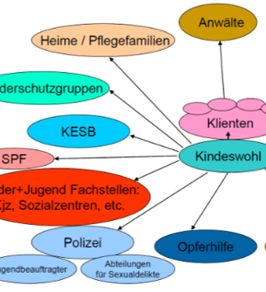
KESB-Meldung

Slide 45

KESB-Meldung bei Berufsgeheimnisträger*innen?
Bezüglich hilfsbedürftigen Kindern haben Berufsgeheimnisträger*innen ein Melderecht.
Folgende Voraussetzungen müssen gegeben sein:
a) Die Person erfährt in ihrer beruflichen Tätigkeit von einer möglichen Gefährdung.
b) Die körperliche, psychische oder sexuelle Integrität eines Kindes erscheint gefährdet.
c) Die Meldung liegt im Interesse des Kindes
Eine Entbindung vom Berufsgeheimnis ist NICHT nötig.
Quelle und detaillierte Ausführungen
Melderechte und Meldepflichten an die KESB nach Art. 314c, 314d, 443 sowie 453 ZGB

Slide 46
Stufenmodell „Tätigwerden bei Kindeswohlgefährdung“
Stufe 3
Meldung an KESB wenn:
körperliche, psychische oder sexuelle Integrität des Kindes erscheint gefährdet
Meldung im Interesse des Kindes
Sorgeberechtigte sind nicht bereit oder nicht in der Lage, an Gefährdungseinschätzung oder Abwendung der Gefährdung mitzuwirken.
Stufe 2
Hinwirken auf die aktive Inanspruchnahme von Hilfen durch Sorgeberechtigte
Stufe 1
Prüfung der eigenen fachlichen Mittel zur Gefährdungsabschätzung und Gefährdungsabwehr
Tätigwerden bei Hinweisen auf Kindeswohlgefährdung

Slide 47

Fazit und Ausblick

Slide 48


Fazit
Hinschauen! 🙈
Zuhören! 👂🏼
Vernetzen! 🪢
Notes:
Die Möglichkeit, etwas falsch zu machen ist hier nicht sehr groß.
Die größten Gefahren wären:
- das Kind in der Absicht sich mitzuteilen nicht zu unterstützen bzw. durch
zu viele Fragen und Kommentare nicht zu Wort kommen zu lassen .
- das Kind durch eigene emotionale Betroffenheit oder inadäquat
wertende Äußerungen zum Schweigen zu bringen.

